Slide 1
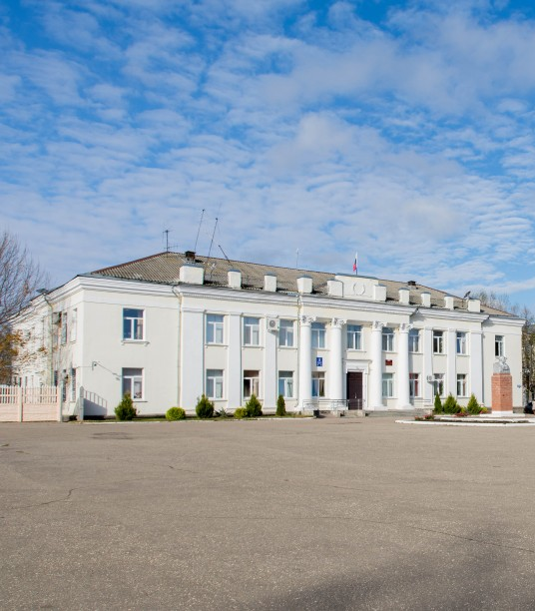
БЮДЖЕТ ДЛЯ ГРАЖДАН
К решению Совета Комсомольского городского поселения
«Об исполнении бюджета Комсомольского городского поселения за 2021 год»
Финансовое управление Администрации Комсомольского муниципального района
mail@finkoms.ivanovo.ru, тел. 8(49352)42361
155150,Ивановская область, г.Комсомольск, ул.50 лет ВЛКСМ, д.2

Slide 2
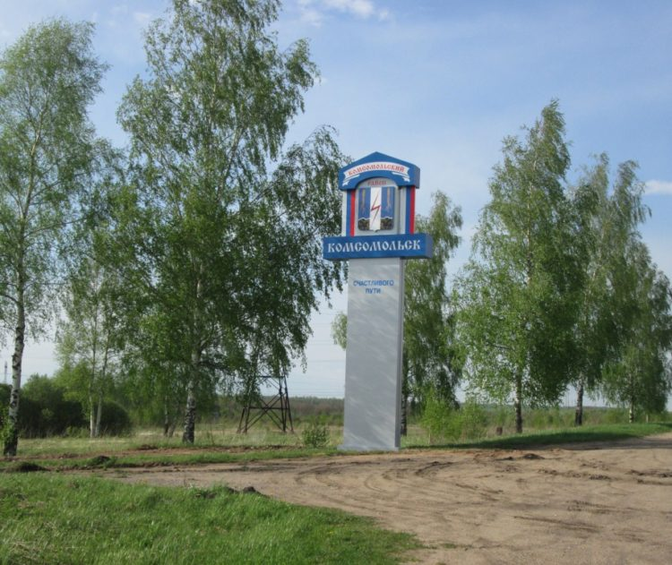
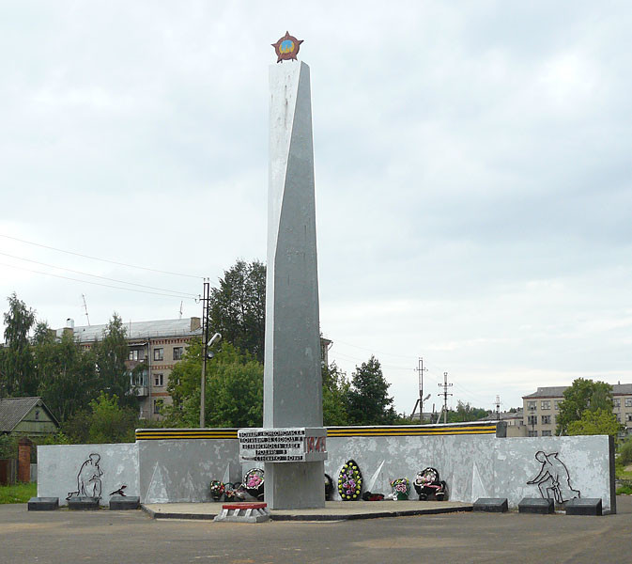
Что такое бюджет для граждан?
Уважаемые жители г. Комсомольск и Комсомольского района!
Сегодня большое внимание уделяется теме информационной открытости, и прежде всего в сфере бюджетной политики. Эффективное использование бюджетных средств на благо города и района, с учетом приоритетов, определяемых жителями, недопустимость коррупции - важнейшие задачи, которые необходимо решать, объединяя усилия.
«Бюджет для граждан» познакомит вас с основными целями, задачами и приоритетными направлениями бюджетной политики городского поселения, основными условиями формирования бюджета городского поселения, источниками доходов и обоснованиями расходов бюджета.
Эта информация позволит каждому жителю самостоятельно разобраться, каким образом расходуются бюджетные средства, какие задачи решаются при помощи этих средств, и как бюджетная политика влияет на развитие городского поселения, на улучшение качества жизни населения.
Уже сегодня информация о всех стадиях бюджетного процесса, о плановых показателях бюджета городского поселения и его исполнении доступна для всех заинтересованных пользователей и размещается на официальном сайте финансового управления Администрации Комсомольского муниципального района.

Slide 3
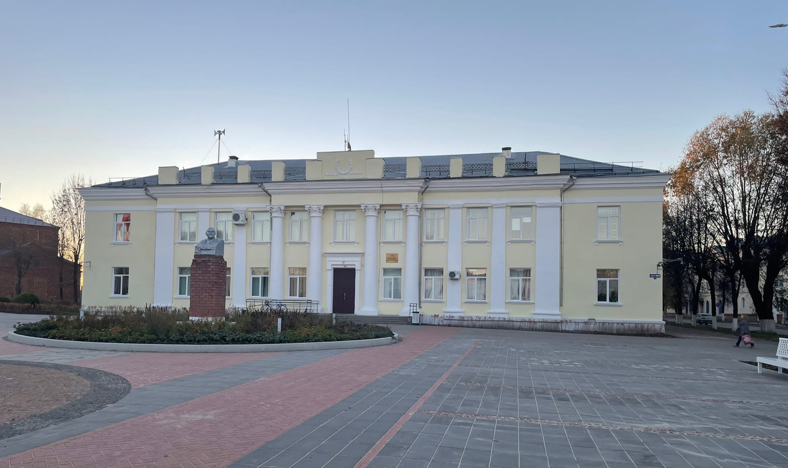
Краткая характеристика Комсомольского городского поселения
Комсомольск
Город в России, административный центр Комсомольского района Ивановской области. Входит в Комсомольское городское поселение. Население – 7 925 чел.
Телефонный код: +7 49352

Slide 4
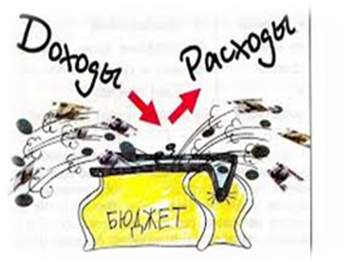

Определение основных понятий
БЮДЖЕТ (от старонормандского bougette– кошель, сумка, кожаный мешок) – форма образования и расходования денежных средств, предназначенных для финансового обеспечения задач и функций государства и органов местного самоуправления.
ДОХОДЫ
РАСХОДЫ
ПРОФИЦИТ
РАСХОДЫ
ДОХОДЫ
ДЕФИЦИТ
ДОХОДЫ
РАСХОДЫ
СБАЛАНСИРОВАННОСТЬ
Сбалансированность бюджета по доходам и расходам – основополагающее требование, предъявляемое к органам, составляющим и утверждающим бюджет.

Slide 5

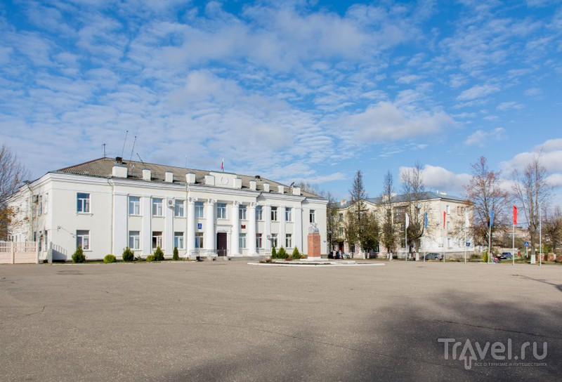

Какие бывают бюджеты?
Бюджеты семей
Бюджеты публично-правовых образований
Доходы: налоговые и неналоговые доходы
Расходы: социальная сфера, образование, культура
Доходы: заработная плата, премии и т.п.
Расходы: оплата коммунальных услуг, расходы
на питание, транспорт и т.п.
Бюджеты организаций
Российской Федерации (федеральный бюджет, бюджеты государственных внебюджетных фондов РФ)
Субъектов Российской Федерации
(региональные бюджеты, бюджеты территориальных фондов обязательного медицинского страхования)
Муниципальных образований
(местные бюджеты муниципальных районов, городских округов, городских и сельских поселений)
Доходы: выручка от реализации и т.п.
Расходы: выплата заработной платы рабочим, закупка материалов.

Slide 6

Бюджетный процесс в Комсомольском городском поселении
Утверждение бюджета
Исполнение бюджета
Бюджетный процесс - деятельность органов местного самоуправления и иных участников по составлению, рассмотрению, утверждению и исполнению местного бюджета, а также по контролю за его исполнением.
Формирование отчета об исполнении бюджета
Рассмотрение бюджета
Составление бюджета
Муниципальный финансовый контроль

Slide 7

Бюджетный процесс: исполнение бюджета
- ЭТО ЭТАП БЮДЖЕТНОГО ПРОЦЕССА, КОТОРЫЙ НАЧИНАЕТСЯ С МОМЕНТА УТВЕРЖДЕНИЯ РЕШЕНИЯ О БЮДЖЕТЕ НА ОЧЕРЕДНОЙ ФИНАНСОВЫЙ ГОД И ПЛАНОВЫЙ ПЕРИОД И ПРОДОЛЖАЕТСЯ В ТЕЧЕНИЕ ФИНАНСОВОГО ГОДА.
Финансовый орган составляет и ведет, а также устанавливает порядок их ведения и составления
Бюджетная роспись
Кассовый план
- документ, который составляется и ведется в целях организации исполнения бюджета по расходам и источникам финансирования дефицита бюджета.
- прогноз поступлений в бюджет и кассовых выплат из бюджета в текущем финансовом году
ИСПОЛНЕНИЕ БЮДЖЕТА
ПО ДОХОДАМ
обеспечение полного и своевременного поступления в бюджет налогов, сборов, доходов от использования имущества и других обязательных платежей, в соответствии с утвержденными бюджетными назначениями
ПО РАСХОДАМ
обеспечение последовательного финансирования мероприятий, предусмотренных решением о бюджете, в пределах утвержденных бюджетных ассигнований с целью исполнения принятых расходных обязательств

Slide 8

Возможности влияния гражданина на состав бюджета
ПУБЛИЧНЫЕ (ОБЩЕСТВЕННЫЕ) ОБСУЖДЕНИЯ
Проект решения Совета КГП об исполнении бюджета Комсомольского городского поселения за 2021 год подлежит публичному слушанию
– форма участия населения в осуществлении местного самоуправления. Публичные слушания организуются и проводятся с целью выявления мнения населения по вопросам местного значения. Каждый житель вправе высказать своё мнение, представить материалы для обоснования своего мнения, письменные предложения и замечания для включения их в протокол публичных слушаний.
Информация о проведении публичных слушаний размещается на официальном сайте финансового управления Администрации КМР http://finkoms.ru

Slide 9

Основные направления бюджетной и налоговой политики Комсомольского городского поселения на 2021-2023 годы
• Сокращение расходов;
• Недопущение принятия новых расходных обязательств;
• Установление бюджетных ограничений даже на реализацию приоритетных направлений политики городского поселения;
• Переориентация имеющиеся ограниченные ресурсы путем их перераспределения на первоочередные расходы с целью сохранения социальной и финансовой стабильности;
• Повышение эффективности и результативности имеющихся инструментов программно-целевого управления и бюджетирования;
• Повышение качества предоставления
муниципальных услуг;
• Повышение прозрачности бюджета
и бюджетного процесса Комсомольского
городского поселения.

Slide 10

Исполнение бюджета Комсомольского городского поселения за 2021 год
 | Плановое значение | Фактическое значение | % исполнения
Доходы, тыс.руб | 224 531,9 | 226 880,5 | 101
Расходы, тыс.руб | 227 940,0 | 222 238,4 | 97

Slide 11
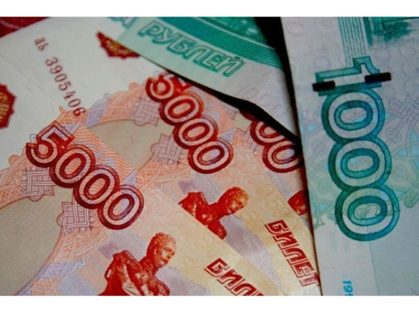
МУНИЦИПАЛЬНЫЙ ДОЛГ КОМСОМОЛЬСКОГО ГОРОДСКОГО ПОСЕЛЕНИЯ за 2021г.
ЦЕЛИ ЗАИМСТВОВАНИЙ - ФИНАНСИРОВАНИЕ ДЕФИЦИТА БЮДЖЕТА КОМСОМОЛЬСКОГО ГОРОДСКОГО ПОСЕЛЕНИЯ – 3 300,00 тыс.руб. ПОГАШЕНИЕ ДОЛГОВЫХ ОБЯЗАТЕЛЬСТВ – 28 002,69 руб. |  | СПОСОБЫ ЗАИМСТВОВАНИЙ - ПРИВЛЕЧЕНИЕ КРЕДИТОВ БАНКОВ – 3 300,0 тыс.руб. -КРЕДИТЫ ИЗ ОБЛАСТНОГО БЮДЖЕТА – 0,0 -КРЕДИТЫ ИЗ БЮДЖЕТА РАЙОНА
Предельные объемы муниципального долга Комсомольского ГОРОДСКОГО ПОСЕЛЕНИЯ регулируются Бюджетным кодексом Российской Федерации. Муниципальный долг не должен превышать собственные доходы бюджета КОМСОМОЛЬСКОГО ГОРОДСКОГО ПОСЕЛЕНИЯ. Расходы на обслуживание муниципального долга (уплата процентов по займам) не может превышать 15% расходов бюджета за исключением субвенций из областного бюджета. В 2021 году расходы на обслуживание муниципального долга в бюджете КОМСОМОЛЬСКОГО ГОРОДСКОГО ПОСЕЛЕНИЯ исполнены в сумме 29,0 тыс.руб.
МУНИЦИПАЛЬНЫЙ ДОЛГ КОМСОМОЛЬСКОГО ГОРОДСКОГО ПОСЕЛЕНИЯ – ОБЯЗАТЕЛЬСТВА ПО ВОЗВРАТУ ВЗЯТЫХ В ДОЛГ ДЕНЕЖНЫХ СРЕДСТВ И ПО ПРЕДОСТАВЛЕННЫМ МУНИЦИПАЛЬНЫМ ГАРАНТИЯМ - 3 300,00 тыс.руб.

Slide 12






Доходы бюджета Комсомольского городского поселения
Налоговые доходы
Неналоговые доходы
Безвозмездные поступления
Налог
на доходы
физических лиц
Доходы от сдачи имущества, находящегося в муниципальной собственности
Дотации бюджетам бюджетной системы Российской Федерации
Доходы от продажи земельных участков, находящихся в муниципальной собственности
Субсидии Бюджетам
бюджетной системы
РФ (межбюджетные
субсидии)
Налог
на имущество
физических лиц
Акцизы по
подакцизным
товарам
Штрафы, санкции, возмещение ущерба
Субвенции бюджетам бюджетной системы РФ
Доходы от реализации имущества, находящегося в муниципальной собственности (за исключением движимого имущества муниципальных унитарных предприятий, в т.ч. казенных)
Земельный
налог
Иные межбюджетные трансферты
Прочие поступления от денежных взысканий (штрафов) и иных сумм в возмещение ущерба

Slide 13
Структура налоговых доходов в 2020-2021 гг, млн.руб.

Slide 14
Доходы бюджета Комсомольского городского бюджета за 2020 год по видам доходов
Наименование | КБК | План |  | Исполнено за 2021 год, руб. | Процент исполнения |  | Отклонение фактических значений показателей доходов от их первоначально утвержденных | Причины отклонений фактических значений показателей расходов от первоначально утвержденных (указываются причины, если отклонение 5% и более)
 |  | Утверждено на 2021 год (Решение № 26 от 09.12.2020 в первоначальной редакции), руб. | Утверждено на 2021 год (Решение № 26 от 09.12.2020 в редакции от 27.12.2021 № 88), руб. |  | к первоначальному плану | к уточненному плану
1 | 2 | 3 | 4 | 5 | 6 | 7 | 8 | 9
НАЛОГОВЫЕ И НЕНАЛОГОВЫЕ ДОХОДЫ | 10000000000000000 | 45 892 760,00 | 49 295 690,15 | 52 220 876,92 | 113,8 | 105,9 | 6 328 116,92
Налог на доходы физических лиц | 10102000010000110 | 38 785 500,00 | 40 180 420,19 | 42 816 613,14 | 110,4 | 106,6 | 4 031 113,14
Акцизы по подакцизным товарам (продукции), производимым на территории Российской Федерации | 10302000010000110 | 1 132 910,00 | 1 132 910,00 | 1 154 680,71 | 101,9 | 101,9 | 21 770,71
Единый сельскохозяйственный налог | 10503000000110 | 0,00 | 5 561,61 | 5 561,61 | - | 100,0 | 5 561,61
Налог на имущество физических лиц | 10601000000000100 | 1 400 000,00 | 1 505 729,35 | 1 530 385,31 | 109,3 | 101,6 | 130 385,31 | Первоначальный план предоставлен главным администратором доходов-МИ ФНС России № 2 по Ивановской области
Земельный налог | 10606000000000100 | 2 050 000,00 | 3 464 067,71 | 3 650 525,15 | 178,1 | 105,4 | 1 600 525,15 | Первоначальный план предоставлен главным администратором доходов-МИ ФНС России № 2 по Ивановской области
Доходы от сдачи в аренду имущества, находящегося в государственной и муниципальной собственности | 11105000000000120 | 2 232 350,00 | 2 294 744,64 | 2 333 120,87 | 104,5 | 101,7 | 100 770,87
Прочие доходы от использования имущества и прав, находящихся в государственной и муниципальной собственности (за исключением имущества бюджетных и автономных учреждений, а также имущества государственных и муниципальных унитарных предприятий, в том числе казенных) | 11109000000000100 | 282 000,00 | 346 567,63 | 351 752,67 | 124,7 | 101,5 | 69 752,67 | Первоначальный план представлен главным администратором доходов - Управление по вопросу развития инфраструктуры
Доходы от оказания платных услуг (работ) | 11301000000000130 | 10 000,00 | 10 000,00 | 10 000,00 | 100,0 | 100,0 | 0,00

Slide 15
Доходы от реализации имущества, находящегося в государственной и муниципальной собственности (за исключением движимого имущества бюджетных и автономных учреждений, а также имущества государственных и муниципальных унитарных предприятий, в том числе казенных) | 11402000000000000 | 0,00 | 0,00 | 9 640,00 | - | - | 9 640,00
Доходы от продажи земельных участков, находящихся в государственной и муниципальной собственности | 11406000000000430 | 0,00 | 12 497,66 | 12 497,66 | - | 100,0 | 12 497,66
Штрафы, неустойки, пени, уплаченные в случае просрочки исполнения поставщиком (подрядчиком, исполнителем) обязательств, предусмотренных муниципальным контрактом, заключенным муниципальным органом, казенным учреждением городского поселения | 11607000000000140 | 0,00 | 269 858,02 | 272 766,46 | - | 101,1 | 272 766,46
Инициативные платежи | 11715000000000150 | 0,00 | 73 333,34 | 73 333,34 | - | 100,0 | 73 333,34
БЕЗВОЗМЕЗДНЫЕ ПОСТУПЛЕНИЯ | 20000000000000000 | 87 284 959,02 | 175 236 214,75 | 174 659 597,84 | 200,1 | 99,7 | 87 374 638,82 | За счет дополнительных поступлений безвозмездных поступлений в течении года
Дотации бюджетам бюджетной системы Российской Федерации | 20210000000000150 | 6 700 600,00 | 9 808 360,00 | 9 808 360,00 | 146,4 | 100,0 | 3 107 760,00
Субсидии бюджетам бюджетной системы Российской Федерации (межбюджетные субсидии) | 20220000000000150 | 30 584 359,02 | 42 079 989,58 | 42 079 989,58 | 137,6 | 100,0 | 11 495 630,56
Субвенции бюджетам бюджетной системы Российской Федерации | 20230000000000150 | 0,00 | 0,00 | 0,00 | - | - | 0,00
Иные межбюджетные трансферты | 20240000000000150 | 50 000 000,00 | 123 347 865,17 | 122 772 836,34 | 245,5 | 99,5 | 72 772 836,34
Безвозмездные поступления от негосударственных организаций | 20400000000000150 | 0,00 | 0,00 | 0,00 | - | - | 0,00
Возврат остатков субсидий, субвенций и иных межбюджетных трансфертов, имеющих целевое назначение прошлых лет | 21960000000000150 | 0,00 | 0,00 | - 1 588,08 |  | - | -1 588,08
Доходы бюджета - Всего | 85000000000000000 | 133 177 719,02 | 224 531 904,90 | 226 880 474,76 | 170,4 | 101,0 | 93 702 755,74

Slide 16
Структура неналоговых доходов в 2020-2021 гг., млн.руб.

Slide 17
Структура безвозмездных поступлений в бюджет КГП в 2020-2021 гг.

Slide 18
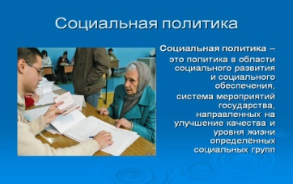





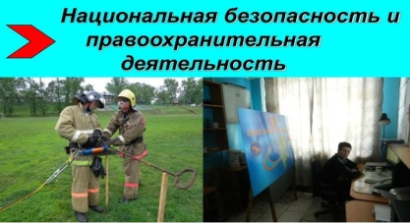
Расходы бюджета Комсомольского городского поселения
Куда расходуются средства бюджета?

Slide 19
Распределение расходов бюджета КГП по разделам бюджетной классификации за 2021 год
Наименование | Раздел/подраздел | План |  | Исполнено за 2021 год, руб. | Процент исполнения |  | Отклонение фактических значений показателей доходов от их первоначально утвержденных | Причины отклонений фактических значений показателей расходов от их первоначально утвержденных (указываются причины, если отклонение 5% и более)
 |  | Утверждено на 2021 год (Решение №26 от 09.12.2020 в первоначальной редакции), руб. | Утверждено на 2021 год (Решение № 26 от 09.12.2020 в редакции от 27.12.2021 № 88), руб. |  | к первоначальному плану | к уточненному плану
1 | 2 | 3 | 4 | 5 | 6 | 7 | 8 | 8
Общегосударственные вопросы | `0100 | 228 890,00 | 4 095 167,56 | 3 715 280,60 | 1623,2% | 90,7% | 3 486 390,6 | Оплата судебного акта субсидиарной ответственности по обязательствам ООО "Тепловик"
Другие общегосударственные вопросы | `0113 | 228 890,00 | 4 095 167,56 | 3 715 280,60 | 1623,2% | 90,7% | 3 486 390,6
Национальная безопасность и правоохранительная деятельность | `0300 | 812 000,00 | 1 083 872,83 | 960 485,57 | 118,3% | 88,6% | 148 485,6 | Приобретение и установка дополнительных систем видеонаблюдения
Защита населения и территории от последствий чрезвычайных ситуаций природного и техногенного характера, гражданская оборона | `0309 | 712 000,00 | 993 872,83 | 879 489,46 | 123,5% | 88,5% | 167 489,5
Обеспечение пожарной безопасности | `0310 | 100 000,00 | 90 000,00 | 80 996,11 | 81,0% | 90,0% | -19 003,9
Национальная экономика | `0400 | 6 274 604,02 | 78 083 599,63 | 77 797 465,75 | 1239,9% | 99,6% | 71 522 861,7 | Получение областных средств на финансовое обеспечение дорожной деятельности на автомобильных дорогах общего пользования местного значения (ремонт дорожного покрытия)
Сельское хозяйство и рыболовство | `0405 | 100 000,00 | 54 181,10 | 0,00 | 0,0% | 0,0% | -100 000,0
Дорожное хозяйство (дорожные фонды) | `0409 | 5 974 604,02 | 77 409 116,33 | 77 311 796,85 | 1294,0% | 99,9% | 71 337 192,8
Другие вопросы в области национальной экономики | `0412 | 200 000,00 | 620 302,20 | 485 668,90 | 242,8% | 78,3% | 285 668,9
Жилищно-коммунальное хозяйство | `0500 | 97 901 352,29 | 118 601 827,29 | 113 712 149,06 | 116,1% | 95,9% | 15 810 796,8 | Получение бластных средств на строительство скважины, участие в программах формирования комфортной городской среды
Жилищное хозяйство | `0501 | 902 000,00 | 1 770 433,21 | 1 305 736,85 | 144,8% | 73,8% | 403 736,9
Коммунальное хозяйство | `0502 | 8 892 978,90 | 18 955 258,01 | 17 294 216,78 | 194,5% | 91,2% | 8 401 237,9
Благоустройство | `0503 | 38 106 373,39 | 44 246 360,41 | 42 157 929,12 | 110,6% | 95,3% | 4 051 555,7
Другие вопросы в области жилищно-коммунального хозяйства | `0505 | 50 000 000,00 | 53 629 775,66 | 52 954 266,31 | 105,9% | 98,7% | 2 954 266,3
Образование | `0700 | 482 600,00 | 459 238,23 | 459 238,23 | 95,2% | 100,0% | -23 361,8
Молодежная политика | `0707 | 482 600,00 | 459 238,23 | 459 238,23 | 95,2% | 100,0% | -23 361,8
Культура, кинематография | `0800 | 23 946 224,81 | 25 488 986,58 | 25 466 497,53 | 106,3% | 99,9% | 1 520 272,7 | Получение областных средств на ремонт стадиона
Культура | `0801 | 21 653 824,81 | 23 185 186,58 | 23 162 697,53 | 107,0% | 99,9% | 1 508 872,7
Другие вопросы в области культуры, кинематографии | `0804 | 2 292 400,00 | 2 303 800,00 | 2 303 800,00 | 100,5% | 100,0% | 11 400,0
Социальная политика | `1000 | 80 700,00 | 51 671,13 | 51 671,13 | 64,0% | 100,0% | -29 028,9
Пенсионное обеспечение | `1001 | 80 700,00 | 51 671,13 | 51 671,13 | 64,0% | 100,0% | -29 028,9
Физическая культура и спорт | `1100 | 0,00 | 47 600,00 | 47 600,00 | 0,0% | 100,0% | 47 600,0 | Необходимость приобретения формы для футбольной команды
Физическая культура | `1101 | 0,00 | 47 600,00 | 47 600,00 | 0,0% | 100,0% | 47 600,0
Обслуживание государственного и муниципального долга | `1300 | 151 347,90 | 28 002,69 | 28 002,69 | 18,5% | 100,0% | -123 345,2 | Экономия по причине досрочного погашения кредита
Обслуживание муниципального долга | `1301 | 151 347,90 | 28 002,69 | 28 002,69 | 18,5% | 100,0% | -123 345,2
ВСЕГО |  | 129 877 719,02 | 227 939 965,94 | 222 238 390,56 | 171,1% | 97,5% | 92 360 671,5

Slide 20
Структура расходов бюджета района по отраслям за 2021 год, тыс.руб.

Slide 21
Распределение расходов бюджета Комсомольского городского поселения по главным распорядителям бюджетных средств, тыс.руб
Наименование | 2020 (отчет) | 2021 план | 2021 (отчет) | % исполнения
Финансовое управление Администрации Комсомольского муниципального района | 20 446,3 | 24 446,4 | 24 443,9 | 100%
Администрация Комсомольского муниципального района Ивановской области | 55 869,8 | 203 473,5 | 197 794,4 | 97%
ИТОГО | 76 316,1 | 227 940,0 | 222 238,4 | 97%

Slide 22
Распределение расходов бюджета КГП по главным распорядителям бюджетных средств за 2021 год ,%

Slide 23

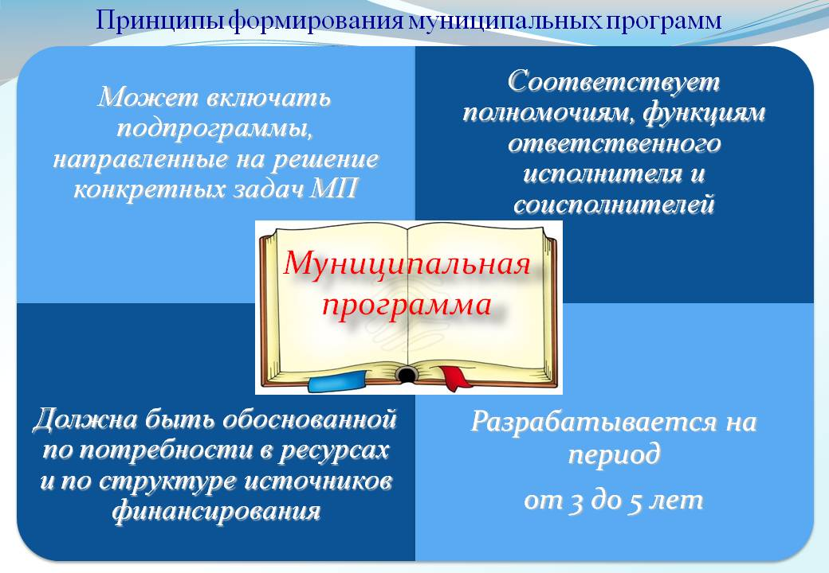
Бюджет Комсомольского городского поселения по расходам формируется и исполняется по программам в соответствии с Бюджетным кодексом Российской Федерации.
Муниципальная программа - увязанный по ресурсам, исполнителям и срокам осуществления комплекс мероприятий, направленный на достижение целей и наиболее эффективное решение задач социально-экономического развития Комсомольского городского поселения.
Является главным инструментом, который должен обеспечить повышение результативности и эффективности бюджетных расходов, ориентированности на достижение целей муниципальной политики.

Slide 24
Распределение расходов бюджета КГП по муниципальным программам в 2020-2021 годах
Наименование | Код целевой статьи расходов областного бюджета | План |  | Исполнено за 2021 год, тыс.руб. | Процент исполнения
 |  | Утверждено на 2021 год (Решение №26 от 09.12.2020 в первоначальной редакции), тыс.руб. | Утверждено на 2021 год (Решение № 26 от 09.12.2020 в редакции от 27.12.2021 №88), тыс.руб. |  | к первоначальному плану | к уточненному плану
1 | 2 | 3 | 4 | 5 | 6 | 7
Муниципальная программа "Формирование современной городской среды на территории Комсомольского городского поселения на 2018-2024 годы" | 01 0 00 00000 | 75 013,2 | 80 075,5 | 79 398,0 | 105,8% | 99,2%
Муниципальная программа "Организация и осуществление первичных мер пожарной безопасности, мероприятия по предупреждению и ликвидации последствий чрезвычайных ситуаций, природного и техногенного характера в границах населенных пунктов Комсомольского городского поселения" | 02 0 00 00000 | 120,0 | 96,5 | 87,5 | 72,9% | 90,7%
Муниципальная программа "Дорожная деятельность в отношении автомобильных дорог общего пользования Комсомольского городского поселения" | 03 0 00 00000 | 5 974,6 | 77 409,1 | 77 311,8 | 1294,0% | 99,9%
Муниципальная программа "Обеспечение населения объектами инженерной инфраструктуры и услугами жилищно-коммунального хозяйства Комсомольского городского поселения" | 04 0 00 00000 | 9 203,0 | 20 255,5 | 18 143,5 | 197,1% | 89,6%
Муниципальная программа "Благоустройство муниципального образования "Комсомольское городское поселение Комсомольского муниципального района Ивановской области" | 05 0 00 00000 | 12 918,2 | 16 795,1 | 14 708,7 | 113,9% | 87,6%
Муниципальная программа "Культура Комсомольского городского поселения Комсомольского муниципального района" | 06 0 00 00000 | 24 428,8 | 24 018,4 | 23 995,9 | 98,2% | 99,9%
Всего |  | 127 657,8 | 218 650,2 | 213 645,5 | 167,4% | 97,7%

Slide 25
В 2021 году расходы бюджета Комсомольского городского поселения составили 222 238,4 тыс.руб., в том числе на реализацию муниципальных программ 213 645,5 тыс.руб. Таким образом доля программных расходов составила 96%. Всего в 2021 году расходы осуществлялись по 6 муниципальным программам.
Большая часть программных расходов приходится на муниципальную программу «Формирование современной городской среды на территории Комсомольского городского поселения на 2018 – 2024 годы" (37,2%).
Соотношение муниципальных программ в общем объеме расходов бюджета КГП за 2021 год, тыс.руб.

Slide 26
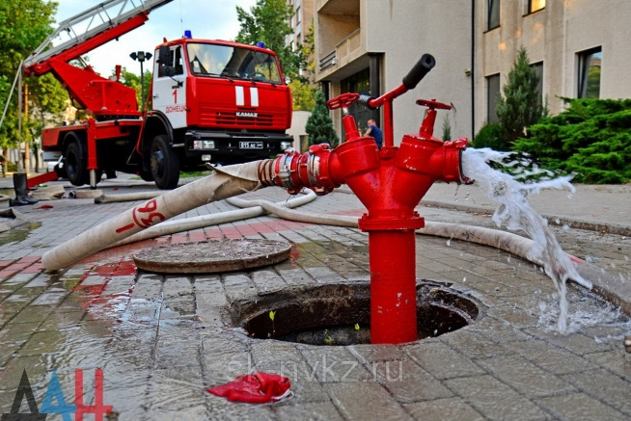
Муниципальная программа «Организация и осуществление первичных мер пожарной безопасности, мероприятия по предупреждению и ликвидации последствий чрезвычайных ситуаций природного и техногенного характера в границах населенных пунктов Комсомольского городского поселения»
Объем на реализацию программы при плане 96,5 тыс.руб. исполнено 87,5 тыс.руб.
Цель программы
предупреждение чрезвычайных ситуаций природного и техногенного характера и ликвидации их последствий; обеспечение первичных мер пожарной безопасности в границах населенных пунктов, а также обеспечение безопасности жизни людей в местах массового отдыха у воды, профилактическая работа по обеспечению безопасности людей на воде, вовлечение населения и общественности по соблюдению и обеспечению правил охраны жизни людей на водных объектах
Результаты исполнения: -Обеспечение мер по содержанию и ремонту пожарных гидрантов;
-Обеспечение мер по соблюдению требований безопасности на водных объектах, подготовка мест массового отдыха.

Slide 27

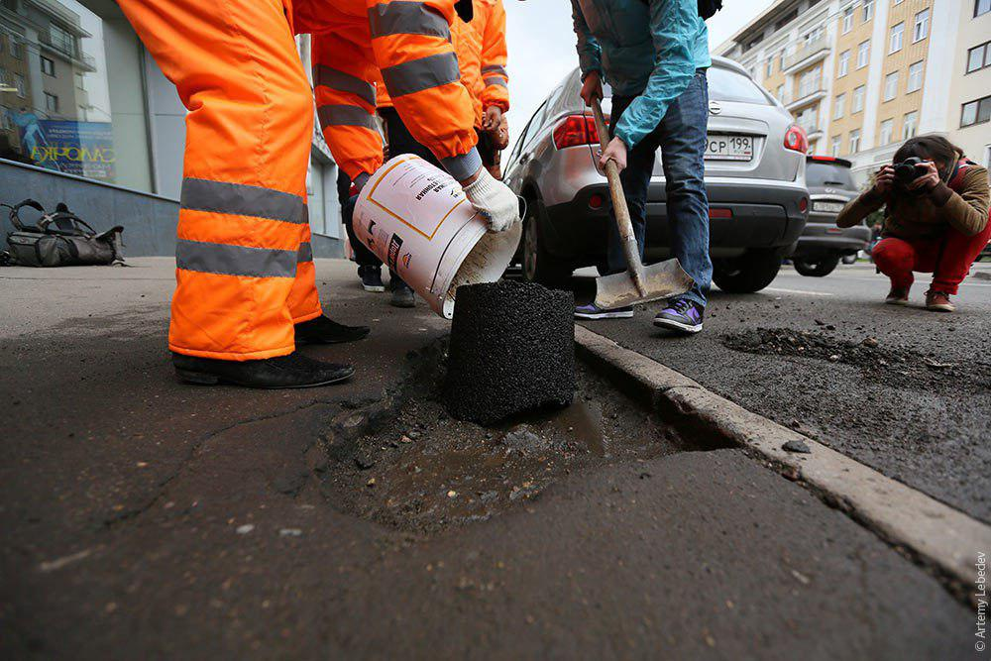
«Муниципальная программа «Дорожная деятельность в отношении автомобильных дорог общего пользования Комсомольского городского поселения»
Цель муниципальной программы:
Развитие современной и эффективной автомобильной - дорожной инфраструктуры, повышение технического уровня автомобильных дорог общего пользования местного значения Комсомольского городского поселения, их пропускной способности и уровня безопасности для устойчивого экономического развития и улучшения качества жизни населения на территории городского поселения.
Объем финансирования муниципальной программы в 2021 году –77 311,8 тыс.руб.
Результаты реализации программы в 2020 году
Капитальный ремонт, ремонт, содержание и грейдерование автомобильных дорог общего пользования Комсомольского городского поселения.
Проведены мероприятия по профилактике и организации безопасности дорожного движения (установка дорожных знаков, нанесение дорожной разметки)

Slide 28
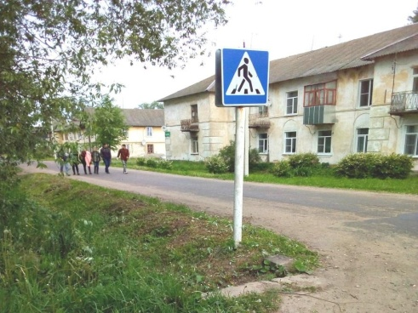
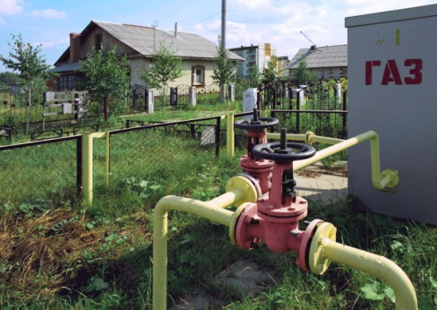
«Обеспечение населения объектами инженерной инфраструктуры и услугами жилищно-коммунального хозяйства Комсомольского городского поселения»
Цель муниципальной программы:
Создание условий для приведения инженерной инфраструктуры поселения в соответствии со стандартами качества, обеспечивающими комфортные условия проживания и улучшения экологической обстановки
Объем финансирования муниципальной программы в 2021 году – 18 143,5тыс.руб.
Программа направлена на решение следующих задач:
снижение уровня износа инженерной инфраструктуры, повышение качества предоставления коммунальных услуг, улучшение экологической ситуации;
обеспечение надежного и устойчивого обслуживания потребителей коммунальных услуг, снижение сверхнормативного износа объектов инженерной инфраструктуры, модернизация этих объектов путем внедрения энергосберегающих технологий;
разработка и внедрение мер по стимулированию эффективного и рационального хозяйствования организаций коммунального комплекса, привлечение средств внебюджетных источников, улучшение экологической ситуации;
привлечение дополнительных инвестиций в экономику муниципального образования «Комсомольское городское поселение Комсомольского муниципального района Ивановской области»
повышение уровня комфортности проживания в городском поселении, создание благоприятной и комфортной среды жизнедеятельности населения муниципального образования «Комсомольское городское поселение Комсомольского муниципального района Ивановской области»;
создание нормальных условий для эксплуатации и сохранности жилищного фонда;
Результаты исполнения: строительство канализационной сети для домов д.36,38 по ул. Колганова; изготовление ПСД на газификацию; строительство и кап.ремонт артезианских скважин на территории КГП, предоставление банных услуг по помывке граждан, содержание мун.жил. фонда Комсомольского городского поселения.

Slide 29
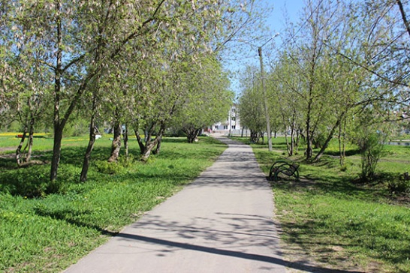
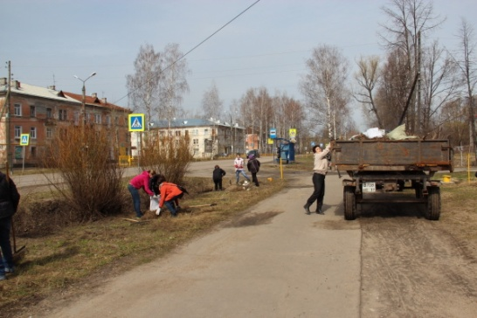
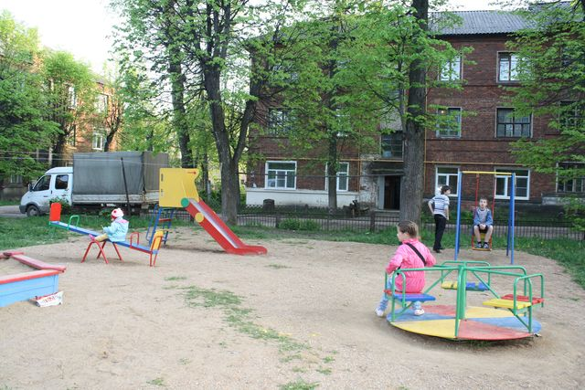
«Благоустройство муниципального образования «Комсомольское городское поселение Комсомольского муниципального района Ивановской области»
Цель муниципальной программы:
создание наиболее благоприятной и комфортной среды жизнедеятельности населения муниципального образования «Комсомольское городское поселение Комсомольского муниципального района Ивановской области»
Объем финансирования муниципальной программы в 2021 году - 14 708,7 тыс.руб.
Программа направлена на решение следующих задач:
повышение надежности и долговечности работ сетей наружного освещения;
приведение сетей уличного освещения в соответствие с нормативными требованиями, предъявленными СНиП 23-05-9;
повышение уровня жизни населения муниципального образования «Комсомольское городское поселение Комсомольского муниципального образования Ивановской области» за счет улучшения социальных и экологических условий;
создание благоприятных и безопасных условий в зонах культурного отдыха населения городского поселения (благоустройство мест массового отдыха);
привлечение дополнительных инвестиций в экономику муниципального образования «Комсомольское городское поселение Комсомольского муниципального района Ивановской области»
Результаты реализации:
Проведены мероприятия по благоустройству и озеленению;
Проведены мероприятия по организации уличного освещения;
Проведены мероприятия по ликвидации несанкционированных навалов мусора;
Ремонт колодцев и артезианских скважин;
Благоустройство парков и ремонт детских площадок, скамеек и урн.

Slide 30

«Культура Комсомольского городского поселения Комсомольского муниципального района»
Объем финансирования муниципальной программы в 2021 году –
23 995,9 тыс.руб.
Цель муниципальной программы:
обеспечение конституционного права населения Комсомольского городского поселения на доступ к ценностям культуры и свободы творчества в сфере культуры;
создание условий для организации досуга и обеспечения жителей поселения услугами организаций культуры; развитие библиотечного дела и популяризация чтения;
создание условий для укрепления материально-технической базы учреждений культуры, повышение эффективности их деятельности
.
Муниципальная программа «Культура Комсомольского городского поселения Комсомольского муниципального района» реализуется посредством двух специальных подпрограмм:
-«Организация культурно – досугового обслуживания населения Комсомольского городского поселения»;
- «Библиотечное обслуживание населения, комплектование и обеспечение сохранности библиотечных фондов библиотек поселения»
Программа направлена на осуществление развития сферы культуры, в сторону ее творческого и технологического совершенствования, повышения роли культуры в воспитании, просвещении жителей городского поселения.

Slide 31
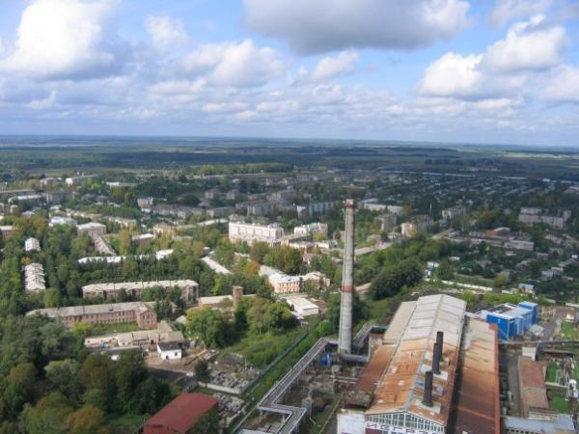

«Градостроительная деятельность на територии Комсомольского городского поселения Комсомольского муниципального района»
Цель муниципальной программы:
увеличение доли земельных участков, учтенных в ГКН, с границами, установленными в соответствии с требованиями действующего законодательства, рациональное использование земель Комсомольского городского поселения
Финансирование муниципальной программы в 2021 году не осуществлялось

Slide 32
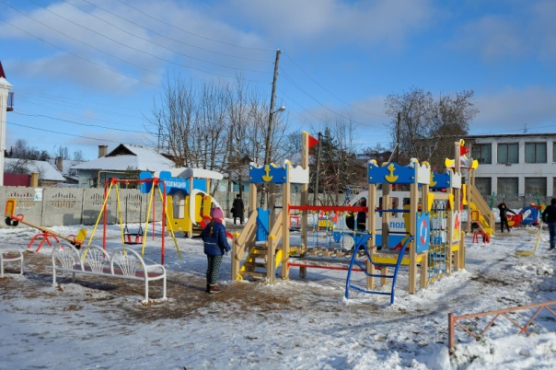
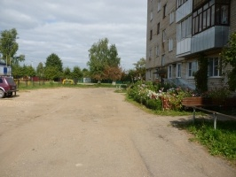
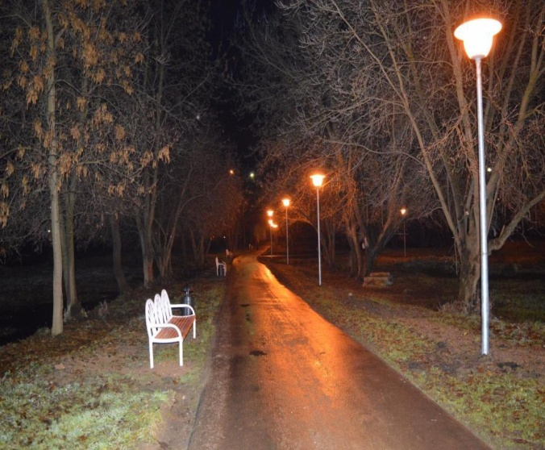
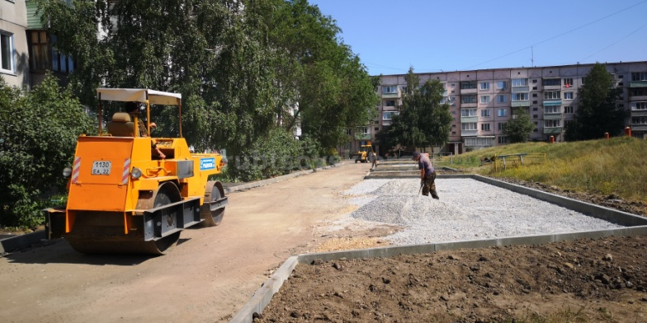
«Формирование современной городской среды на территории Комсомольского городского поселения на 2018-2024 годы»
Цель программы :
Повышение качества и комфорта городской среды на территории Комсомольского городского поселения
Объем финансирования муниципальной программы в 2021 году – 79 398,0 тыс.руб.
Программа направлена на реализацию следующих задач:
обеспечение повышения качества и комфорта городской среды
Комсомольского городского поселения Комсомольского
муниципального района Ивановской области;
-увеличение количества благоустроенных дворовых
-увеличение количества благоустроенных общественных
территорий

Slide 33
О проведении публичных (общественных) обсуждений по проекту решения Совета Комсомольского городского поселения "Об исполнении бюджета Комсомольского городского поселения за 2021 год"
Предложения по проекту муниципального акта в письменной форме подаются в комиссию по проведению публичных слушаний. Обращаться по адресу: 155150, Ивановская область, г. Комсомольск, ул. 50 лет ВЛКСМ, д.2, приемная главы администрации Комсомольского муниципального района, телефон 4-11-78
Проект решения Совета Комсомольского городского поселения «Об исполнении бюджета Комсомольского городского поселения за 2021 год» размещен на официальном сайте финансового управления в сети интернет (http://finkoms.ru/byudzhet-dlya-grazhdan.html).

Slide 34

УЧАСТИЕ ГРАЖДАН В БЮДЖЕТНОМ ПРОЦЕССЕ И ВОЗМОЖНОСТЬ ОБРАТНОЙ СВЯЗИ
Обсуждение гражданами бюджета Комсомольского городского поселения (решения об исполнении бюджета Комсомольского городского поселения) возможно посредством участия граждан в публичных слушаниях. Публичные слушания в Комсомольском муниципальном районе проводятся дважды в год: по проекту бюджета Комсомольского городского поселения и годовому отчету об исполнении бюджета Комсомольского городского поселения. Все граждане Российской Федерации, проживающие на территории Комсомольского городского поселения, вправе принимать участие в публичных слушаниях.
Информация о дате, месте и времени проведения публичных слушаний размещается Администрацией Комсомольского муниципального района в средствах массовой информации и в сети Интернет на официальном сайте http://adm-komsomolsk.ru/ не позднее, чем за семь дней до даты их проведения.
Организация личного приема граждан (физических лиц), в том числе представителей организаций (юридических лиц), общественных объединений, органов местного самоуправления в финансовом управлении Администрации Комсомольского муниципального района осуществляется начальником финансового управления.
Организация личного приема граждан руководителем финансового управления:
Вторник – с 9.00 до 12.00
Либо по телефону – 8 (49352) 4-23-61
А также на официальном сайте финансового управления работает интернет-приемная, доступной по ссылке http://finkoms.ru или по электронной почте mail@finkoms.ivanovo.ru

Slide 35
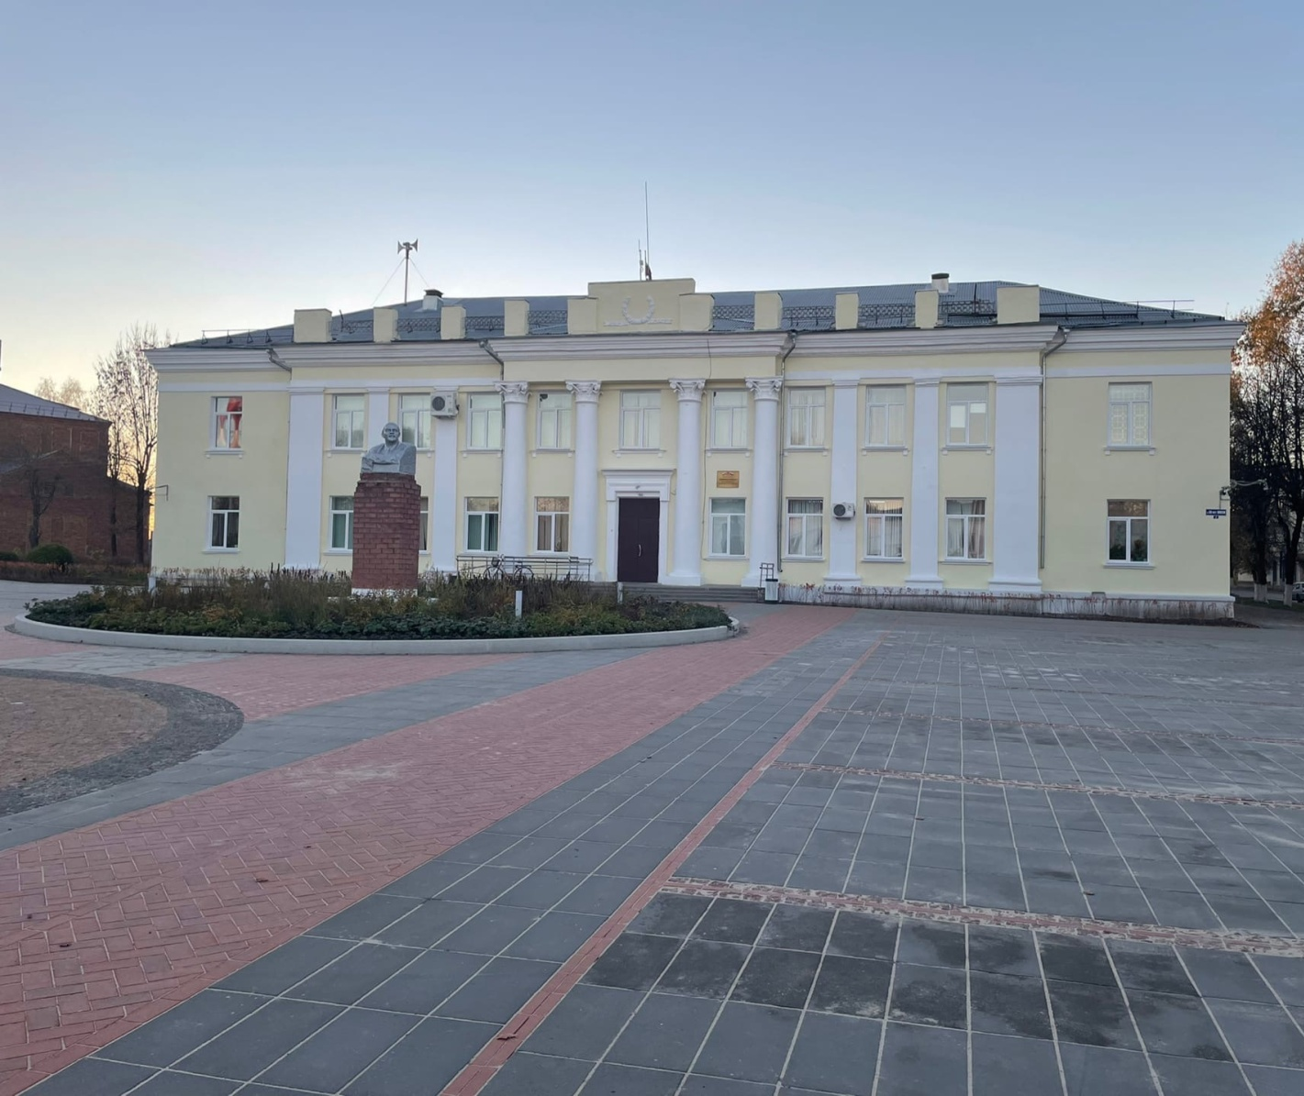
Контактная информация:
Адрес: Россия, Ивановская область, г.Комсомольск, ул.50лет ВЛКСМ, л.2
тел: +7 (49352) 4-23-61
+7 (49352) 4-17-97
+7 (49352) 4-12-08
Факс: +7 (49352)4-12-08
Официальный сайт: http://finkoms.ru
График работы:
Пн. - Пт. С 8.30 до 17.30

Slide 36
СПАСИБО ЗА ВНИМАНИЕ
Комсомольск 2020

